Slide 1



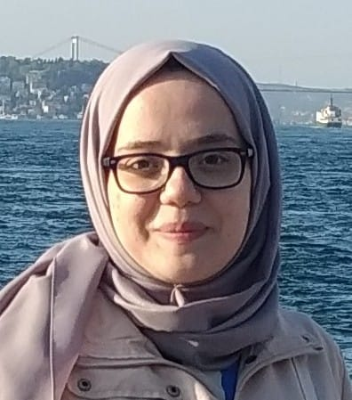
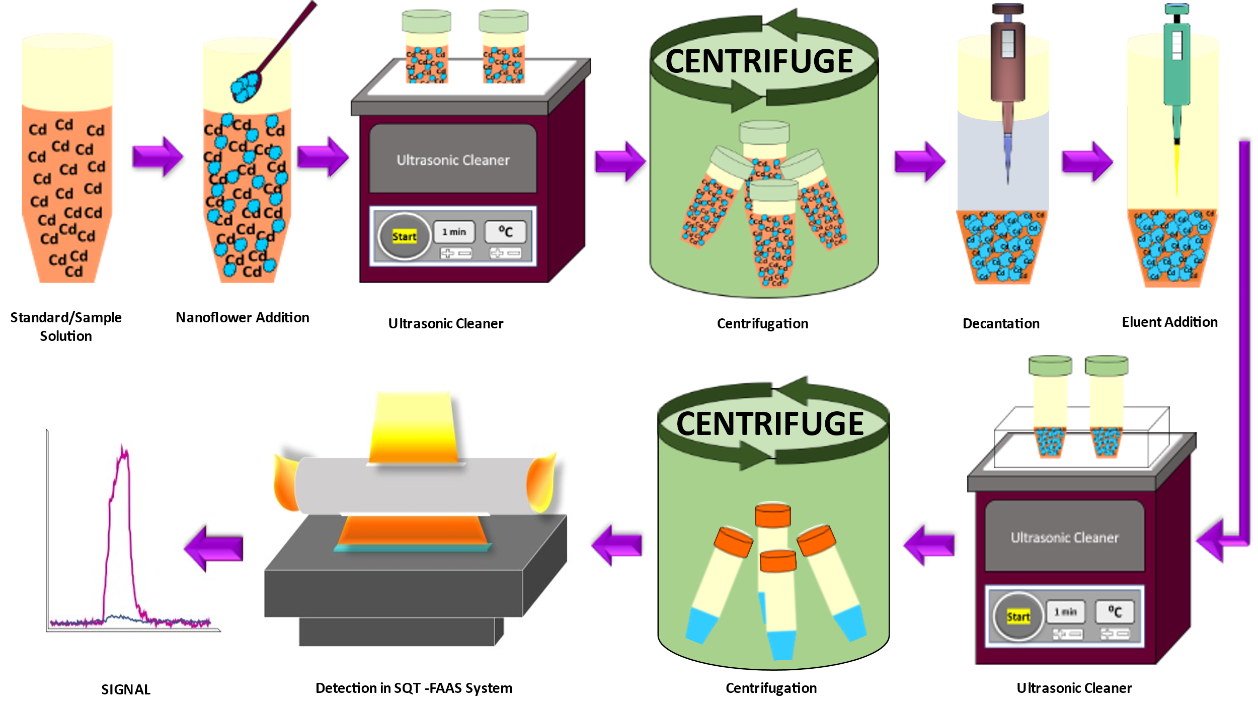
YTÜ
FEN EDEBİYAT FAKÜLTESİ
KİMYA BÖLÜMÜ
SEMİNER DERSİ SUNUMU
NAZİME EBRAR KARLIDAĞ
21516001
KADMİYUMUN YARIKLI KUVARS TÜP ALEV ATOMİK ABSORPSİYON SPEKTROFOTOMETRESİ ÖNCESİNDE BAKIR NANOÇİÇEK ESASLI SONİKASYONU YÖNTEMİ KULLANILARAK ŞALGAM NUMUNELERİNDE ESER SEVİYELERDE TAYİNİ
Doç.Dr.Fatma TURAK
Tarih:24.05.2022 Saat:12.00.
Yer: Fen-Edebiyat Fakültesi B2-D10.

